Slide 1



Niveau
Niveau
Français
1 AC
Période de remédiation
Palier Semaine 3
2
Séance 2
Lire une description en marquant les pauses.
Identifier ce qu’on voit dans un lieu.

Slide 2



Structure des paliers du niveau 1AC
Mot
Phrase simple
Phrase enrichie
Phrase étendue
Paragraphe
Lecture fluence
Vous êtes ici
Compréhension directe
Palier 1
Palier 2
Palier 3
Palier 4

Slide 3
Repérage dans la période de remédiation
Consolidation
Lire une description en marquant les pauses.
.
Post-test
Révision
S1
S2
S3
S4
S5
S6
S7
S8
S9
S10
S11
S12
S13
S14
S15
S16
S17
S18
S19
S20
S21
S15
S16
S17
S18
S19
S20
Identifier ce qu’on voit dans un lieu.
Test de
validation
Palier 2

Slide 4
Repérage dans la semaine
Séance 1
Tâche 1 : Changer de voix quand un personnage parle.
Tâche 2 : Identifier ce que dit un personnage.
Séance 2
Tâche 1 : Lire une description en marquant les pauses.
Tâche 2 : Identifier ce qu’on voit dans un lieu.
Séance 3
Tâche 1 : Lire un texte en variant l’intonation.
Tâche 2 : Identifier l’opinion d’un personnage.
Séance 4
Rebrassage

Slide 5

Structure de la séance
1
Ouverture de la séance
05 min
2
Lecture fluence
25 min
3
Compréhension de l’écrit
20 min
4
Clôture de la séance
05 min

Slide 6
Orientations didactiques pour cette séance
Tâches à réussir par les élèves
A la fin de cette séance, les élèves doivent être capables de :
- Lire une description en marquant les pauses.
- Identifier ce qu’on voit dans un lieu.
La stratégie enseignée pendant le modelage et pratiquée pendant le reste de la séance est :
- Lire une description en marquant les pauses aux bons endroits pour mieux comprendre le sens.
- Repérer dans le texte les éléments qui décrivent ce qu’on voit dans un lieu.
Stratégies et outils didactiques
Eléments de feedback
Pendant le feedback, attirer l’attention des élèves sur les erreurs fréquentes suivantes :
- S’arrêter au mauvais endroit ou lire trop vite sans respecter les pauses.
- Passer à côté des éléments importants qui décrivent le lieu.

Slide 7



Ouverture de la séance
5 min

Slide 8





Qui peut me rappeler la signification de ces icônes ?
Contrat de classe
Demander la réponse à 4 élèves au hasard.

Slide 9
Qui peut me rappeler la signification de ces icônes ?
Contrat de classe
Demander la réponse à 4 élèves au hasard.
Je participe activement. Je lève la main pour participer.
Je prête attention quand l’enseignant parle.
Je prête attention quand d’autres camarades répondent à l’enseignant.
Si quelque chose n’est pas clair, je pose des questions.
Je fais mes devoirs en classe et à la maison avec sérieux.

Slide 10




Icônes pour l’enseignant
Pages réservées à l’enseignant.
Consignes et explications données aux élèves (à dire à haute voix).
Page dans le livret de l’élève.
Activité prioritaire à réaliser en classe.
Activité optionnelle à omettre en cas de manque de temps.

Slide 11




Icônes pour l’élève
Contrat de classe
J’utilise l’ardoise pour répondre
Pratique autonome
Pratique guidée en binôme

Slide 12
Checkpoint

Slide 13
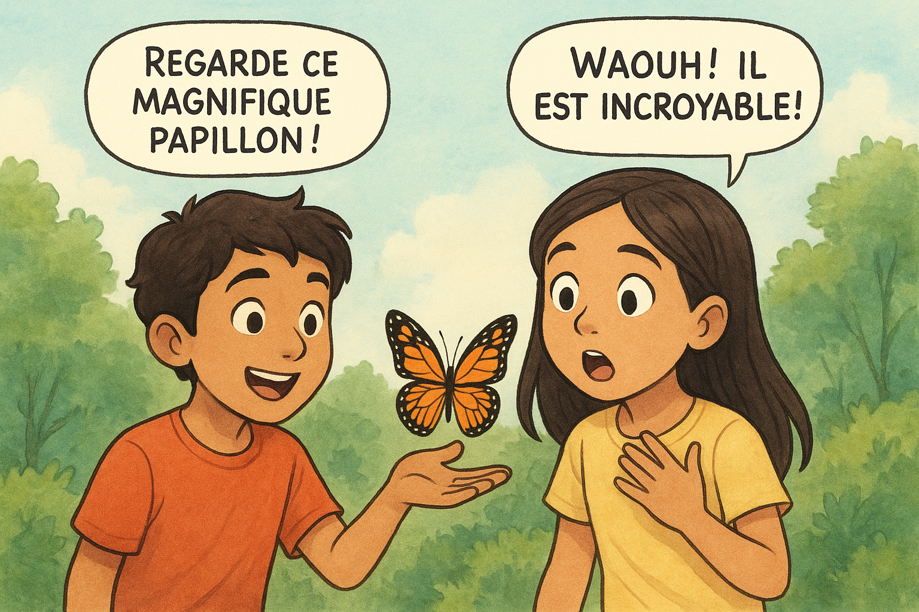
Lisez en changeant la voix selon le personnage.
Inviter des élèves choisis au hasard à lire.

Slide 14
Lisez le micro dialogue et répondez à la question.
Désigner un élève au hasard pour répondre.
Sara demande : « Et toi, quel est ton arbre préféré ? ».
Ali répond : « Le pommier, sans hésiter ! ».
Que dit Ali ?

Slide 15
Réponse attendue :
.
Sara demande : « Et toi, quel est ton arbre préféré ? ».
Ali répond : « Le pommier, sans hésiter ! ».
Que dit Ali ?
- Il dit : « Le pommier, sans hésiter ! »

Slide 16

Atelier de lecture fluence
30 min

Slide 17
Déclaration de l’objectif

Slide 18





A la fin de cette séance, vous serez capables de :
Lire une description en marquant les pauses.
Marquer des pauses aux mauvais endroits | Marquer des pauses aux bons endroits
- On ne comprend pas bien. - C’est difficile à suivre. | - On comprend bien le texte. - C’est facile à suivre.

Slide 19
Activation des prérequis

Slide 20
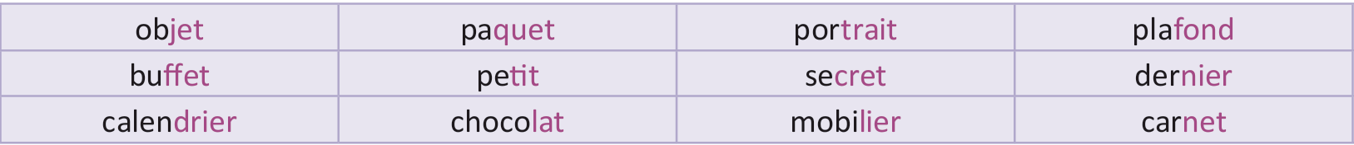
Tout d’abord, je vais commencer par lire ces syllabes. Ecoutez bien !
Inviter les élèves à faire attention aux lettres muettes finales.

Slide 21
A vous maintenant !
Demander à trois élèves de lire les syllabes coloriées.

Slide 22
Maintenant, je vais lire ces mots-outils.
Rappeler aux élèves de faire attention aux lettres muettes finales.

Slide 23
A vous maintenant !
Demander à trois élèves de lire les mots-outils.

Slide 24
Maintenant, je vais lire ces mots. Ecoutez bien !
Montrer que la lettre muette finale ne se lit pas.

Slide 25
A vous maintenant !
Demander à trois élèves de lire les mots de la liste.

Slide 26
Maintenant, nous allons apprendre à lire une description en marquant les pauses. Je lis la première phrase. Ecoutez bien et dites-moi si vous avez compris ce que je vais lire.
Lire la phrase en marquant des pauses aux mauvais endroits.
Aujourd’hui, je / visite un / grand musée. Il y a beaucoup d’objets anciens. Certains sont petits, d’autres sont très grands.
Je regarde des œuvres d’art : des tableaux, des statues, et des portraits d’hommes et de femmes en noir et blanc et en couleurs.
Le plafond est très haut et bien décoré. Un beau tapis rouge couvre le sol. Les bancs sont en bois.
J’adore ce musée !

Slide 27
Maintenant, je vais relire la même phrase. Dites-moi si vous avez compris ce que je lis.
Lire la phrase rapidement sans marquer de pauses, sans respecter les signes de ponctuation.
Aujourd’hui, / je visite un grand musée. Il y a beaucoup d’objets anciens. Certains sont petits, d’autres sont très grands.
Je regarde des œuvres d’art : des tableaux, des statues, et des portraits d’hommes et de femmes en noir et blanc et en couleurs.
Le plafond est très haut et bien décoré. Un beau tapis rouge couvre le sol. Les bancs sont en bois.
J’adore ce musée !

Slide 28
Il est difficile de comprendre si l’on lit trop vite ou trop lentement. Il faut marquer les pauses. Écoutez bien.
Aujourd’hui, / je visite un grand musée. Il y a beaucoup d’objets anciens. Certains sont petits, d’autres sont très grands.
Je regarde des œuvres d’art : des tableaux, des statues, et des portraits d’hommes et de femmes en noir et blanc et en couleurs.
Le plafond est très haut et bien décoré. Un beau tapis rouge couvre le sol. Les bancs sont en bois.
J’adore ce musée !

Slide 29

Pour lire en marquant les pauses nécessaires, voici les règles à respecter :
1- S’arrêter à la virgule (,) ➔ faire une petite pause.
2- S’arrêter au point (.) ➔ faire une pause un peu plus longue.
3- Ne pas couper les mots qui vont ensemble ➔ garder les groupes de sens.

Slide 30
Maintenant, nous allons lire ces phrases en marquant les pauses nécessaires.
Demander à trois élèves de lire.
Aujourd’hui, / je visite un grand musée. Il y a beaucoup d’objets anciens. Certains sont petits, d’autres sont très grands.
Je regarde des œuvres d’art : des tableaux, des statues, et des portraits d’hommes et de femmes en noir et blanc et en couleurs.
Le plafond est très haut et bien décoré. Un beau tapis rouge couvre le sol. Les bancs sont en bois.
J’adore ce musée !

Slide 31
Essayons maintenant avec une phrase longue.
Demander aux élèves de travailler en binôme (chacun lit une ligne).
Aujourd’hui, je visite un grand musée. Il y a beaucoup d’objets anciens. Certains sont petits, d’autres sont très grands.
Je regarde des œuvres d’art : des tableaux, des statues, et des portraits d’hommes et de femmes en noir et blanc et en couleurs.
Le plafond est très haut et bien décoré. Un beau tapis rouge couvre le sol. Les bancs sont en bois.
J’adore ce musée !

Slide 32

Maintenant, lisez ce texte en marquant les bonnes pauses. Rappelez-vous les règles.
Demander à trois élèves de lire individuellement ce fragment du texte.
Aujourd’hui, je visite un grand musée. Il y a beaucoup d’objets anciens. Certains sont petits, d’autres sont très grands.
Je regarde des œuvres d’art : des tableaux, des statues, et des portraits d’hommes et de femmes en noir et blanc et en couleurs.
Le plafond est très haut et bien décoré. Un beau tapis rouge couvre le sol. Les bancs sont en bois.
J’adore ce musée !

Slide 33
Atelier de compréhension
30 min

Slide 34
Déclaration de l’objectif

Slide 35
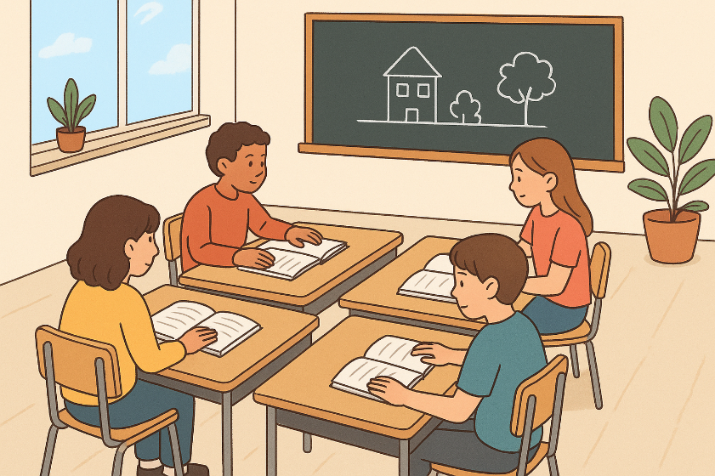
Maintenant nous allons passer à la deuxième activité de notre séance. A la fin vous serez capables de :
Identifier ce qu’on voit dans un lieu.
Fenêtre
Tableau
Table
Chaise

Slide 36
Activation des prérequis

Slide 37
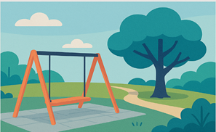
Avant de voir comment identifier ce qu’on voit dans un lieu, essayons de répondre à ce quiz.
Demander aux élèves au hasard de répondre. Corriger si nécessaire.
Regardez l’image du parc. Que voyez-vous ?
Une balançoire
Un toboggan
Une trottinette

Slide 38

La bonne réponse est: « une balançoire ». Dans un parc, on ne trouve ni tableau noir ni réfrigérateur.
- Regardez l’image du parc. Que voyez-vous ?
Une balançoire
Un toboggan
Une trottinette

Slide 39
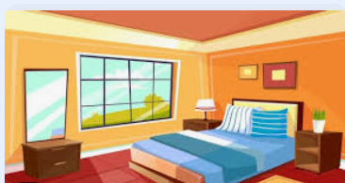
Voici une autre image :
Demander aux élèves au hasard de répondre. Corriger si nécessaire.
Regardez l’image de la chambre. De quelle couleur est la commode ?
Marron
blanche
Grise

Slide 40
La réponse attendue :
Demander aux élèves au hasard de répondre. Corriger si nécessaire.
Regardez l’image de la chambre. De quelle couleur est la commode ?
Marron
blanche
Grise

Slide 41
On commence d’abord par lire chaque phrase, puis tout le texte.
Trois élèves lisent le texte à voix haute, chacun un paragraphe.
Aujourd’hui, je visite un grand musée. Il y a beaucoup d’objets anciens. Certains sont petits, d’autres sont très grands.
Je regarde des œuvres d’art : des tableaux, des statues, et des portraits d’hommes et de femmes en noir et blanc et en couleurs.
Le plafond est très haut et bien décoré. Un beau tapis rouge couvre le sol. Les bancs sont en bois. J’adore ce musée !

Slide 42
Maintenant, je vais vous montrer comment identifier ce qu’on voit dans un lieu en répondant à la 1ère question.
Aujourd’hui, je visite un grand musée. Il y a beaucoup d’objets anciens. Certains sont petits, d’autres sont très grands.
Je regarde des œuvres d’art : des tableaux, des statues, et des portraits d’hommes et de femmes en noir et blanc et en couleurs.
Le plafond est très haut et bien décoré. Un beau tapis rouge couvre le sol. Les bancs sont en bois. J’adore ce musée !

Slide 43
Quand la question commence par « Est-ce que », il faut faire un choix. Ici, on choisit : grand ou petit.
Expliquer aux élèves comment répondre à la question.
La question commence par « Est-ce que ».
Ici, on trouve aussi les mots « grand ou petit ».
Ces mots servent à préciser la taille du musée.
Donc, la question demande de faire un choix entre deux
➔ Réponses possibles : grand ou petit.

Slide 44
Pour répondre à cette question, je cherche dans le texte le passage où on précise la taille du musée.
Aujourd’hui, je visite un grand musée. Il y a beaucoup d’objets anciens. Certains sont petits, d’autres sont très grands.
Je regarde des œuvres d’art : des tableaux, des statues, et des portraits d’hommes et de femmes en noir et blanc et en couleurs.
Le plafond est très haut et bien décoré. Un beau tapis rouge couvre le sol. Les bancs sont en bois. J’adore ce musée !

Slide 45
Voici la bonne réponse. je formule une phrase complète et correcte
Demander aux élèves de noter la réponse.
Aujourd’hui, je visite un grand musée. Il y a beaucoup d’objets anciens. Certains sont petits, d’autres sont très grands.
Je regarde des œuvres d’art : des tableaux, des statues, et des portraits d’hommes et de femmes en noir et blanc et en couleurs.
Le plafond est très haut et bien décoré. Un beau tapis rouge couvre le sol. Les bancs sont en bois. J’adore ce musée !
Il est grand.

Slide 46
A vous maintenant. En binômes, vous allez répondre à la question n°2.
Demander à trois élèves de répondre, de former des phrases complètes et d’expliquer leur raisonnement.
Aujourd’hui, je visite un grand musée. Il y a beaucoup d’objets anciens. Certains sont petits, d’autres sont très grands.
Je regarde des œuvres d’art : des tableaux, des statues, et des portraits d’hommes et de femmes en noir et blanc et en couleurs.
Le plafond est très haut et bien décoré. Un beau tapis rouge couvre le sol. Les bancs sont en bois. J’adore ce musée !

Slide 47
Oui, la bonne réponse est:
Corriger si nécessaire, demander aux élèves de noter la bonne réponse.
Aujourd’hui, je visite un grand musée. Il y a beaucoup d’objets anciens. Certains sont petits, d’autres sont très grands.
Je regarde des œuvres d’art : des tableaux, des statues, et des portraits d’hommes et de femmes en noir et blanc et en couleurs.
Le plafond est très haut et bien décoré. Un beau tapis rouge couvre le sol. Les bancs sont en bois. J’adore ce musée !
Les objets anciens vus dans le musée sont : des œuvres d’art : des tableaux, des statues, et des portraits d’hommes et de femmes en noir et blanc et en couleurs.

Slide 48
En binômes, vous allez répondre à la question n°3.
Demander à trois élèves de répondre, de former des phrases complètes et d’expliquer leur raisonnement.
Aujourd’hui, je visite un grand musée. Il y a beaucoup d’objets anciens. Certains sont petits, d’autres sont très grands.
Je regarde des œuvres d’art : des tableaux, des statues, et des portraits d’hommes et de femmes en noir et blanc et en couleurs.
Le plafond est très haut et bien décoré. Un beau tapis rouge couvre le sol. Les bancs sont en bois. J’adore ce musée !

Slide 49
Oui, la bonne réponse est:
Corriger si nécessaire, demander aux élèves de noter la bonne réponse.
Aujourd’hui, je visite un grand musée. Il y a beaucoup d’objets anciens. Certains sont petits, d’autres sont très grands.
Je regarde des œuvres d’art : des tableaux, des statues, et des portraits d’hommes et de femmes en noir et blanc et en couleurs.
Le plafond est très haut et bien décoré. Un beau tapis rouge couvre le sol. Les bancs sont en bois. J’adore ce musée !
Ils sont en noir et blanc et en couleurs.

Slide 50
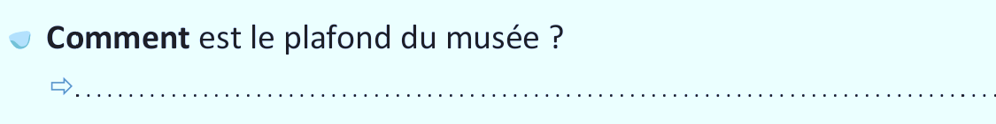
En binômes, vous allez répondre à la question n°4.
Demander à trois élèves de répondre, de former des phrases complètes et d’expliquer leur raisonnement.
Aujourd’hui, je visite un grand musée. Il y a beaucoup d’objets anciens. Certains sont petits, d’autres sont très grands.
Je regarde des œuvres d’art : des tableaux, des statues, et des portraits d’hommes et de femmes en noir et blanc et en couleurs.
Le plafond est très haut et bien décoré. Un beau tapis rouge couvre le sol. Les bancs sont en bois. J’adore ce musée !

Slide 51
Oui, la bonne réponse est :
Corriger si nécessaire, demander aux élèves de noter la bonne réponse.
Aujourd’hui, je visite un grand musée. Il y a beaucoup d’objets anciens. Certains sont petits, d’autres sont très grands.
Je regarde des œuvres d’art : des tableaux, des statues, et des portraits d’hommes et de femmes en noir et blanc et en couleurs.
Le plafond est très haut et bien décoré. Un beau tapis rouge couvre le sol. Les bancs sont en bois. J’adore ce musée !
Il est très haut et bien décoré.

Slide 52
Maintenant, vous allez répondre à la question 5 individuellement.
Demander à 3 élèves de répondre, de former des phrases complètes et d’expliquer leur raisonnement.
Aujourd’hui, je visite un grand musée. Il y a beaucoup d’objets anciens. Certains sont petits, d’autres sont très grands.
Je regarde des œuvres d’art : des tableaux, des statues, et des portraits d’hommes et de femmes en noir et blanc et en couleurs.
Le plafond est très haut et bien décoré. Un beau tapis rouge couvre le sol. Les bancs sont en bois. J’adore ce musée !

Slide 53
Oui, la bonne réponse est :
Corriger si nécessaire, demander aux élèves de noter la bonne réponse.
Aujourd’hui, je visite un grand musée. Il y a beaucoup d’objets anciens. Certains sont petits, d’autres sont très grands.
Je regarde des œuvres d’art : des tableaux, des statues, et des portraits d’hommes et de femmes en noir et blanc et en couleurs.
Le plafond est très haut et bien décoré. Un beau tapis rouge couvre le sol. Les bancs sont en bois. J’adore ce musée !
Ils sont en bois.

Slide 54
Défi

Slide 55
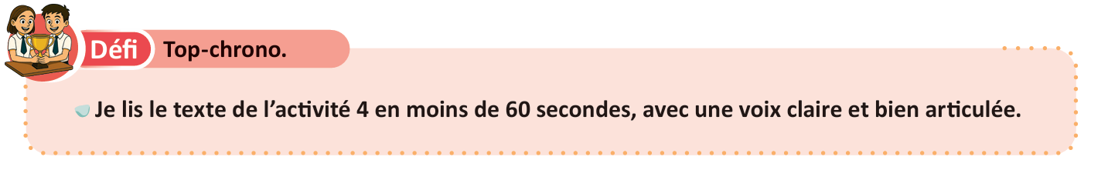

Lisez le texte à voix haute, votre défi est de le lire en moins de 60 secondes avec une voix claire et articulée.
Demander aux élèves de lire avec justesse et précision.
Aujourd’hui, je visite un grand musée. Il y a beaucoup d’objets anciens. Certains sont petits, d’autres sont très grands.
Je regarde des œuvres d’art : des tableaux, des statues, et des portraits d’hommes et de femmes en noir et blanc et en couleurs.
Le plafond est très haut et bien décoré. Un beau tapis rouge couvre le sol. Les bancs sont en bois. J’adore ce musée !

Slide 56

Clôture de la séance
5 min

Slide 57
C’est la fin de la séance. Qui peut me rappeler ce que nous avons appris aujourd’hui ?
Désigner quelques élèves.
1. Aujourd’hui, nous avons appris :
2. Nous avons aussi appris :

Slide 58
Retenez bien !
Désigner quelques élèves pour lire la synthèse..
1. Aujourd’hui, nous avons appris comment lire une description en marquant les pauses.
:
Phrase : Aujourd’hui, je visite un grand musée. Il y a beaucoup d’objets anciens.
Pauses aux mauvais endroits :
Aujourd’hui, je / visite un grand / musée. Il y a beaucoup/ d’objets anciens.
Pauses aux bons endroits :
Aujourd’hui, / je visite un grand musée. / Il y a / beaucoup d’objets anciens.
2. Nous avons aussi appris à Identifier ce qu’on voit dans un lieu.
A- Est-ce que le musée est grand ou petit ?
➔ Je fais un choix entre les réponses proposées (Il est grand).
B- De quelles couleurs sont les portraits du musée ?
➔ Je relève les mots qui désignent les couleurs (Ils sont en noir et blanc et en couleurs).

Slide 59


N’oubliez pas de faire ces activités à la maison.
Entrainez-vous à lire à haute voix le texte p. 39 du livret.
Entrainez-vous au défi proposé à la page 39 du livret.

